Slide 1
Promene koje utiču na svet rada
Aleksandra Đurović
Tim Beogradske otvorene škole
Ova licenca dozvoljava vama (ili drugim stranama) da delite, prerađujete, izmenite i razvijate ovaj materijal u nekomercijalne svrhe, pod uslovom da citirate Connect! partnere na projektu i da materijal koji kreirate licencirate pod istim uslovima.

Slide 2
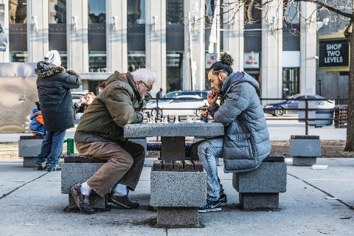
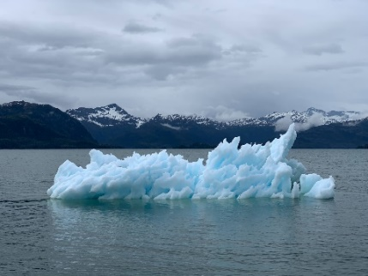
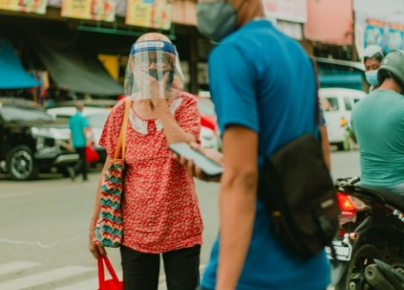
Ciljevi prezentacije
1
Razumevanje promena koje utiču na svet rada
2
Razumevanje posledica promena u svetu rada

Slide 3
Šta biste želeli da naučite u vezi sa ovom temom?

Slide 4
- Dimenzije uticaja različitih trendova na svet rada - Pregled trendova koji utiču na svet rada. Mogući uticaj na broj i kvalitet poslova.
Pregled teme

Slide 5
Promene u svetu rada su privukle pažnju poslednjih godina…

Slide 6
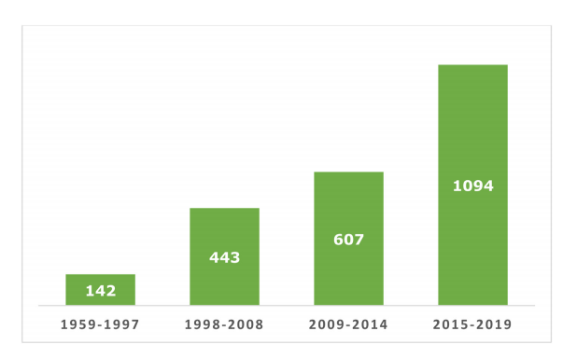
Međunarodne publikacije o budućnosti rada u periodima 1959-1997, 1998-2008, 2009-2014 i 2015-2019
Izvor: Santana, M., & Cobo, M. J. (2020). What is the future of work? A science mapping analysis. European Management Journal, 38(6), 846-862.

Slide 7
5 dimenzija uticaja skorašnjih trendova na svet rada
Broj poslova
Kreiranje novih poslova
Socijalna zaštita
Održivost sistema socijalne zaštite
Kako će se mehanizmi organizacije radnika menjati u godinama koje slede?
Kvalitet poslova
Uslovi rada u budućnosti
Nejednakost u zaradama
Prosečan rast u zaradama
Nestajanje poslova
Budućnost društvenog dijaloga i industrijskih odnosa
Struktura radne snage u budućnosti
Raspodela zarada u domaćinstvima u budućnosti
Budućnost rada se može opisati preko pet dimenzija uticaja trenutnih promena na svet rada (Balliester & Elsheikhi, 2018)

Slide 8
Šta je dostojanstveni rad? Pokazatelji dostojanstvenog rada (Međunarodna organizacija rada)
Kada se razmatra uticaj trenutnih promena na svet rada, važno je da se pored razmatranja promena u broju dostupnih poslova, razmatra i dostupnost dostojanstvenog rada.
Mogućnosti za zapošljavanje;
Adekvatne zarade i produktivni rad;
Adekvatno radno vreme;
Kombinovanje poslovnog, porodičnog i privatnog života;
Rad koji treba da bude zabranjen;
Stabilnost i sigurnost rada;
Jednake mogućnosti i tretman u zapošljavanju;
Bezbedni uslovi rada;
Socijalna sigurnost; i
Socijalni dijalog, predstavništva zaposlenih i radnika.
International Labour Organisation (ILO). (2013). Decent work indicators. Geneva: ILO.

Slide 9
Šta čini dostojanstveni rad? Dostojanstveni rad iz perspektive psihologije dostojanstvenog rada
Kada se razmatra uticaj trenutnih promena na svet rada, važno je da se pored razmatranja promena u broju dostupnih poslova, razmatra i dostupnost dostojanstvenog rada.
Uslovi rada koji su bezbedni u pogledu fizičkog zdravlja i međuljudskih odnosa (odsustvo fizičkog, mentalnog ili emocionalnog zlostavljanja),
Radni sati koji omogućavaju slobodno vreme i odmor,
Organizacione vrednosti koje su u skladu sa porodičnim i socijalnim vrednostima,
Adekvatna nadoknada, i
Pristup adekvatnoj zdravstvenoj zaštiti
.

Slide 10
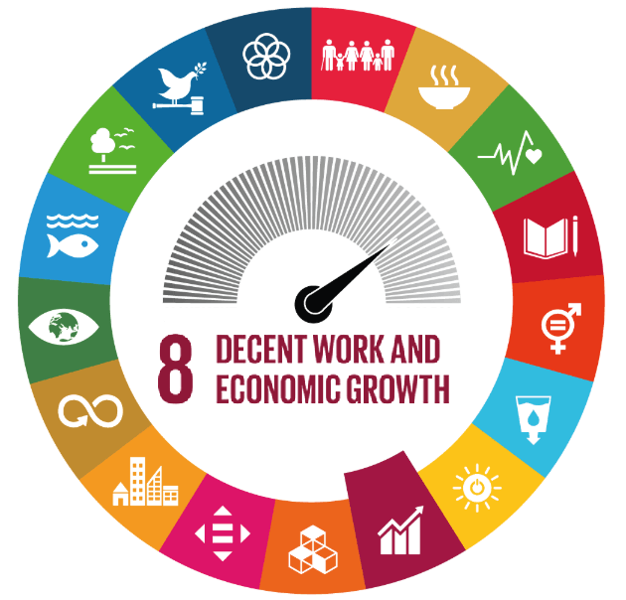
17 ciljeva održivog razvoja Agende 2030 daju okvir za borbu sa izazovima sa kojima se suočava čovečanstvo, uključujući izazove u svetu rada.
Važnost dostojanstvenog rada u postizanju održivog razvoja je istaknuto Ciljem održivog razvoja 8 koji glasi „promovisati kontinuiran, inkluzivan i održiv ekonomski rast, punu i produktivnu zaposlenost i dostojanstven rad za sve“.
https://ilostat.ilo.org/decent-work-and-the-sdgs-11-charts-that-tell-the-story/

Slide 11
Kroz ovu prezentaciju bavićemo se pojedinim trendovima i njihovim mogućim uticajem na broj i kvalitet poslova…
Tehnološke promene
01
Demografske promene
02
KOVID – 19
pandemija
04
Klimatske promene
03
Globalizacija
05

Slide 12
Tehnološke promene
01
Demografske promene
02
KOVID – 19
pandemija
04
Klimatske promene
03
Globalizacija
05

Slide 13
Tehnološki razvoj dovodi do toga da veliki broj poslova postaje automatizovan…
https://www.automate.org/blogs/fashionable-robots-automation-in-clothing-factories
https://sites.google.com/a/nexgenacademy.com/more-than-laissez-faire/workers-unions/workers-unions-photos

Slide 14
Uticaj automatizacije na svet rada prema naslovima u vestima
Telegraf Biznis, 07/01/2021
BBC, 29/11/2017
ABC News, 26/06/2019
Radio Slobodna Evropa, 01/12/2021
B92, 04/10/2020
ZDNet, 13/07/2020
Notes:
Telegraf Biznis

Slide 15
Skorašnja Eurobarometer anketa (2017) ukazuje na zabrinutost da će roboti i veštačka inteligencija uticati na gubitak poslova
74% ispitanika se slaže sa tvrdnjom da će zbog upotrebe robota i veštačke inteligencije, više poslova nestati nego što će biti kreirano
72% smatra da roboti i veštačka inteligencija kradu ljudima poslove

Slide 16
The two volumes
Međutim, nalazi istraživanja su različiti
2013
Frey and Osborne
47% svih osoba zaposlenih u SAD trenutno rade na poslovima za koje će biti moguće da ih rade kompjuteri i algoritmi u sledećih 10 do 20 godina.
Bowles
2014
Za Evropu u celini, udeo poslova koje će biti moguće automatizovati je između 45% i više od 60%.
2016
Arntz, Gregory and Zierahn
U proseku u OECD zemljama, 9% poslova nose visoki rizik automatizacije, dok za dodatnih 25% poslova između 50% i 70% zadataka bi se mogli značajno izmeniti zbog automatizacije.

Slide 17
Kako vam se čine ovi podaci?
Kakva je vaša perspektiva na ovu temu?

Slide 18
Da li očekujemo gubitak poslova zbog tehnoloških promena?
Moguće je da roboti neće zameniti poslove u celini već samo pojedine radne zadatke (naročito one koji su rutinski i manuelni). To znači da neće doći do gubitka poslova u celini već do restruktuiranja sadržaja radnih zadataka različitih poslova.
Radnici mogu da se prilagode izazovu automatizacije promenom radnih zadataka, tako sprečavajući nezaposlenost zbog tehnoloških promena.
Mnoge istraživačke studije analiziraju verovatnoću da određeni poslovi mogu biti automatizovani, ne verovatnoću da će poslovi ili radni zadaci biti zaista automatizovani. Sprovođenje inovativnih tehnologija može imati značajne finansijske troškove.
Tehnološke promene ne dovode samo do gubitka poslova, već takođe do nastanka novih poslova. Zapošljavanje i investiranje u robote mogu biti povezani jer na oboje utiču varijable kao što su rezilijentnost, kompetitivnost, ili inovativni kapacitet industrija pojedinih zemalja.
Međutim, tehnološke promene neće uticati na sve pojedince jednako. Za pojedine osobe rizik gubitka poslova je veći, a mnogi od onih koji su pod rizikom od gubitka posla mogu biti primorani da se zaposle na poslovima koji traže niži stepen veština, koji se manje plaćaju, što može povećati broj nesigurnih poslova kao i dugoročnu nezaposlenost.

Slide 19
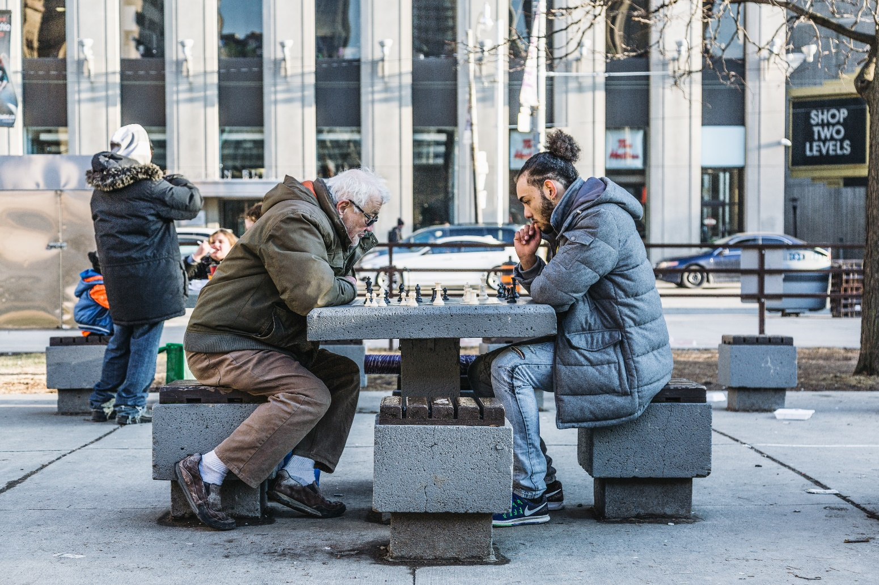
Tehnološke promene
01
Demografske promene
02
KOVID – 19
pandemija
04
Klimatske promene
03
Globalizacija
05

Slide 20
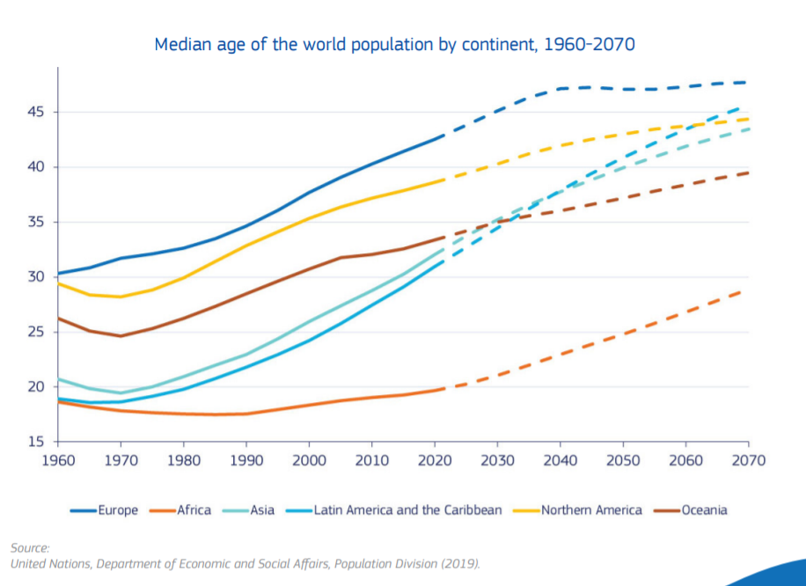
https://ec.europa.eu/info/sites/info/files/green_paper_ageing_factsheet_en_2.pdf
Povećanje u udelu starijih ljudi na globalnom nivou će dovesti do smanjenja stope rasta potencijalne radne snage
U zemljama u razvoju, promene vezane za populaciju dovele su do povećanja udela mladih ljudi koji se uključuju na tržište rada
Duže školovanje će takođe dovesti do smanjenja učešća mladih ljudi na tržištu rada, naročito u zemljama u razvoju
Notes:
https://ec.europa.eu/info/sites/info/files/green_paper_ageing_factsheet_en_2.pdf
https://ec.europa.eu/info/strategy/priorities-2019-2024/new-push-european-democracy/impact-demographic-change-europe_en

Slide 21
https://audiovisual.ec.europa.eu/en/video/I-192114?&lg=EN

Slide 22
Mogući uticaj demografskih promena na broj i kvalitet poslova
1
Očekuje se da će sa starenjem populacije doći i do nastanka novih prilika za zapošljavanje
Duži životni vek će verovatno doneti prilike za zapošljavanje u sektorima u razvoju, kao što su zdravstvo i sektor nege starijih osoba
2
Zapošljavanje većeg broja ljudi biće prioritet u mnogim zemljama
Mogućnosti za prevladavanje smanjene stope rasta radne snage uključuju migracije, produžetak radnog veka starijih radnika, ohrabrivanje većeg učešća žena na tržištu rada, omogućavanje učešća osoba sa invaliditetom na tržištu rada…
3

Slide 23
Tehnološke promene
01
Demografske promene
02
KOVID – 19
pandemija
04
Klimatske promene
03
Globalizacija
05
05

Slide 24
Globalizacija
Proces kojim preduzeća ili druge organizacije razvijaju međunarodni uticaj ili počinju da rade na međunarodnom nivou. Obuhvata internacionalizaciju proizvodnje, finansija (uključujući doznake), trgovine i migracije. (MOR, 2017.)
Notes:
Globalization???

Slide 25
Mogući uticaj globalizacije na broj i kvalitet poslova
Globalna konkurencija se sve više vidi kao izvor veće nejednakosti u platama i u razvijenim i u zemljama u razvoju
1
U razvijenim zemljama takmičenje za talenete će porasti. U zemljama u razvoju povećanje produktivnosti može biti neproporcionalno rezervisano za visokokvalifikovane radnike.
2
Rastuća trgovina sa privredama u razvoju možda je pogoršala nejednakost u zaradama smanjenjem plata niskokvalifikovane radne snage u razvijenim ekonomijama
Nekvalifikovani radnici u multinacionalnim kompanijama obično imaju ograničene mogućnosti i suočavaju se sa stagnirajućim, niskim platama.
3

Slide 26
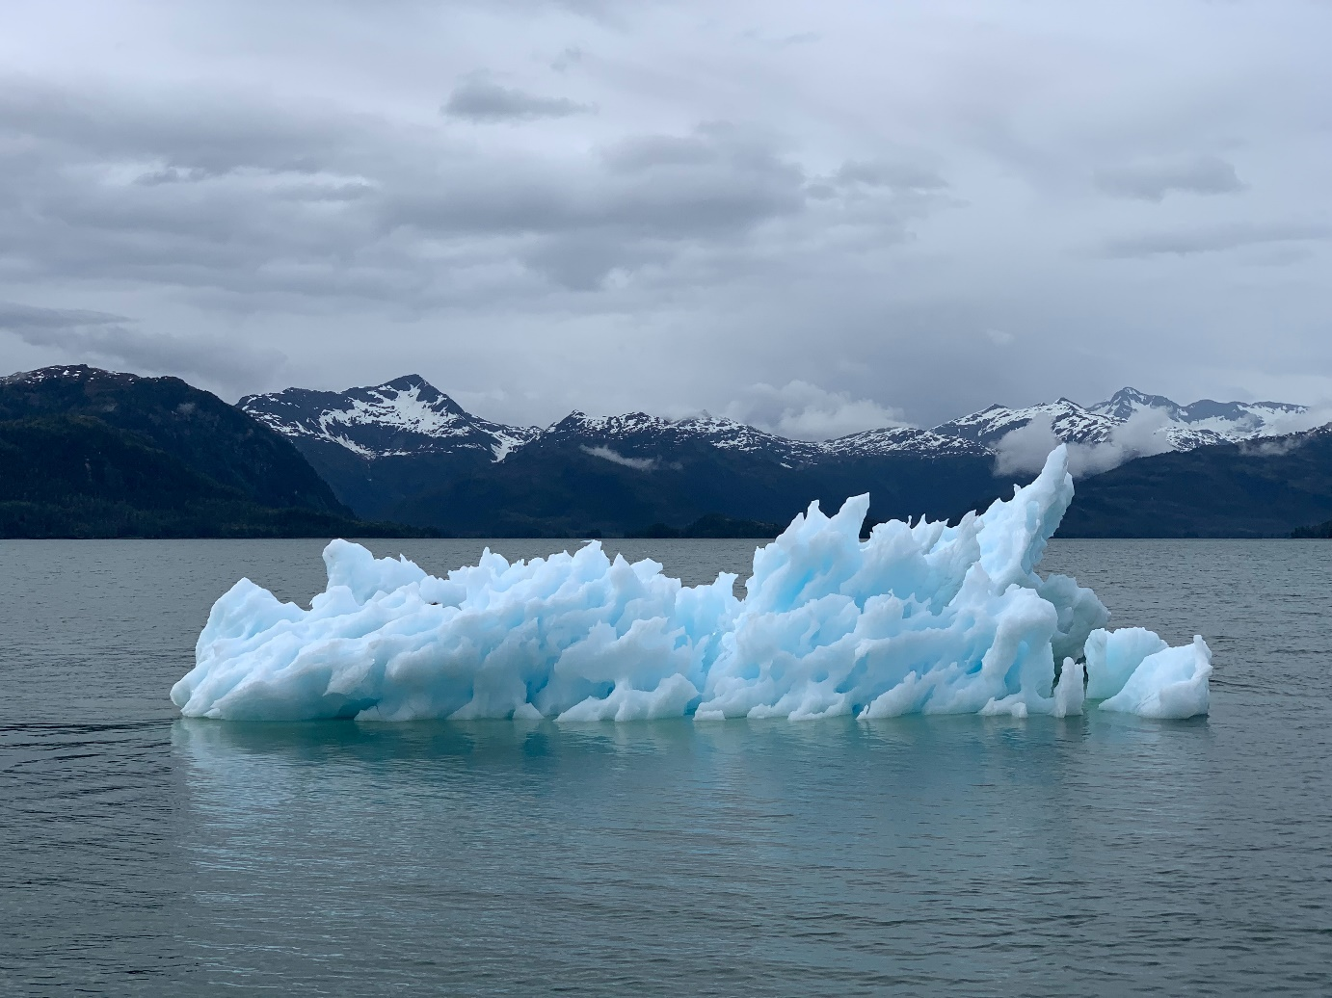
Tehnološke promene
01
Demografske promene
02
KOVID – 19
pandemija
04
Klimatske promene
03
Globalizacija
05

Slide 27
Klimatske promene će uticati na svet rada na različite načine
The 5 mega-trends you should know about | Ways to Change The World - YouTube

Slide 28
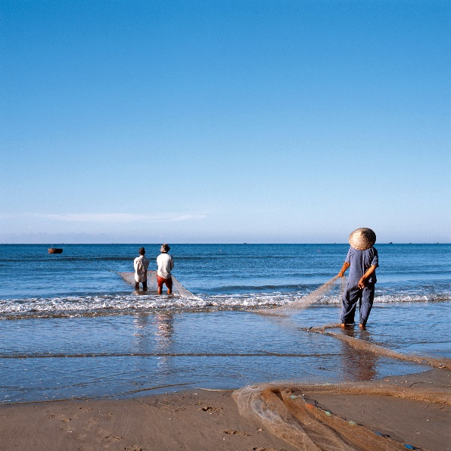
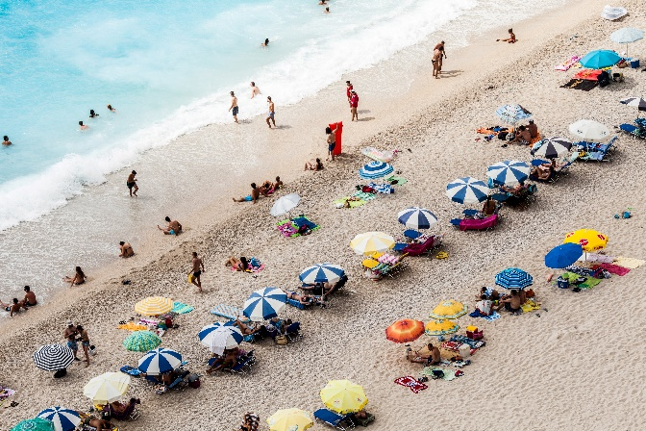
Mogući uticaj klimatskih promena na broj i kvalitet poslova
3
1
1.2 biliona poslova direktno zavise od procesa u prirodi
Na primer, poljoprivreda se oslanja na kišu za navodnjavanje, a farmeri se oslanjaju na šume da bi sprečili poplave; priobalni ribolov se oslanja na biodiverzitet okeana.
2
A svi poslovi su pod rizikom od promena u životnoj sredini
Na primer, zagađenje vazduha smanjuje produktivnost i broj radnih sati kroz pogoršanje zdravlja radnika. S obzirom na to da će povećanje temperatura povećati verovatnoću pogoršanja zdravlja usled vrućina, broj radnih sati tokom kojih će radnici morati da se odmaraju i da smanje temperaturu tela će se povećati. Povećava se i rizik od slučajnih povreda.
3

Slide 29
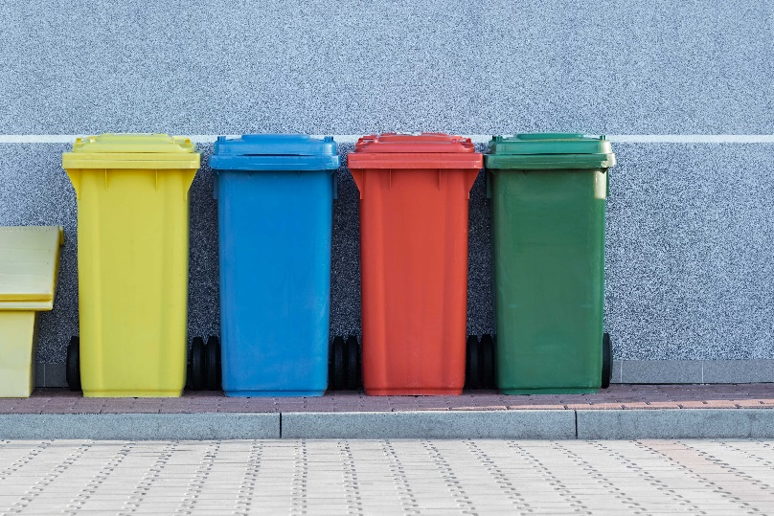
Mogući uticaj klimatskih promena na broj i kvalitet poslova
3
3
Niskokarbonska ekonomija takođe stvara radna mesta, ali podrazumeva preraspodelu rada
Na primer, napredovanje ka dekarbonizaciji energetskog sektora rezultiraće otvaranjem 18 miliona radnih mesta neto širom sveta. Međutim, radna snaga će biti drugačije raspoređena. Na primer, godišnje povećanje stope reciklaže za plastiku, staklo, drvnu celulozu, metale i minerale bi zamenilo direktno vađenje primarnih resursa za ove proizvode, ali bi upravljanje otpadom poraslo.
2
4
Tranzicija ka zelenoj ekonomiji može da ima pozitivni uticaj na kvalitet poslova
Na primer, većina radnika u neformalnoj ekonomiji je trenutno zaposlena u sektoru upravljanja otpadom i recikliranja, naročito u zemljama u razvoju. Ovi poslovi će preći u formalnu ekonomiju.

Slide 30
Mogući uticaj klimatskih promena na broj i kvalitet poslova
3
5
Pa ipak, osobe koje su marginalizovane su naročito pod rizikom od efekata klimatskih promena
2
Grupe pod rizikom uključuju populacije koje nisu pokrivene nacionalnim sistemima socijalne zaštite, radnike u neformalnim ekonomijama i mnoge radnike migrante. Siromašne zemlje su pod većim rizikom s obzirom na njihov manji kapacitet da izbegnu štetu i mobilišu resurse za rekonstrukciju.

Slide 31
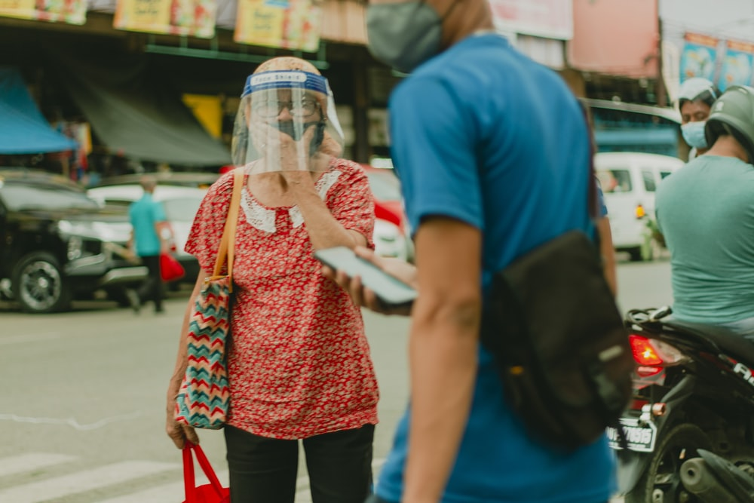
Tehnološke promene
01
Demografske promene
02
KOVID – 19
pandemija
04
Klimatske promene
03
Globalizacija
05

Slide 32
Svet rada i KOVID-19
https://www.youtube.com/watch?v=8KenNOYOiq4

Slide 33
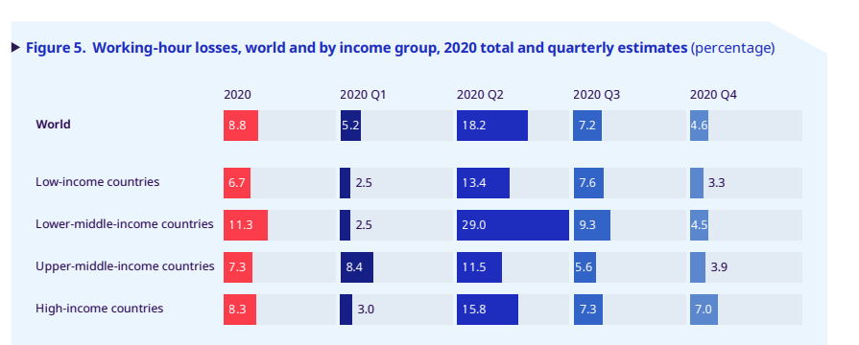
Svet rada je već pretrpeo značajne promene…
U 2020, 8.8 procenata radnih sati na globalnom nivou su bili izgubljeni u poređenju sa četvrtim kvartalom 2019, ekvivalentno 255 miliona poslova sa punim radnim vremenom.
Od početka pandemije KOVID-19 rad od kuće je postao norma za milione radnika u EU i širom sveta..
Source: ILO model - https://www.ilo.org/global/topics/coronavirus/impacts-and-responses/WCMS_767028/lang--en/index.htm

Slide 34
Imajte na umu – promene u svetu rada su međusobno povezane
Na primer, demografske promene i zelena i digitalna tranzicija, često utiču, podržavaju i ubrzavaju jedne drugu.
Kriza izazvana pandemijom KOVID-19 verovatno će ubrzati automatizaciju, jer kompanije smanjuju oslanjanje na rad ljudi i kontakt između radnika, ili sele proizvodnju u druge zemlje.

Slide 35
Kako vam se čine ovi podaci?
Kakva je vaša perspektiva na ovu temu?

Slide 36
Promene u karakteristikama rada | Pretnje za dostojanstveni rad | Pretnje za dobrostanje pojedinaca i zajednice
Uslovi na tržištu rada Nezaposlenost Nedovoljna zasposlenost – rad ispod potencijala radnika Povećanje nesigurnog posla Rast u ekonomskim nejednakostima Gubitak rutinskih i složenijih poslova zbog automatizacije | Gubitak mogućnosti za rad za osobe koje žele da rade Marginalizovani sektori društva trpe najveće isključivanje Gubitak finansijske sigurnosti Gubitak ekonomske, socijalne i porodične zaštite Gubitak nezavisnosti na radnom mestu i u drugim kontekstima Pogoršanje uslova rada | Gubitak pristupa stabilnim poslovima koji zadovoljavaju ljudske potrebe za ekonomskim opstankom, povezanošću i autonomijom Smanjenje pristupa poslovima kao izvoru svrhe i smisla Gubitak socijalne povezanosti dostupne kroz poslove Povećanje stresa pojedinaca i porodica Povećanje problema sa fizičkim i mentalnim zdravljem Veći nivoi ekonomskog i socijalnog pomeranja na društvenom nivou Politički i društveni nemiri i nestabilnost
The Changing Nature of Work and Threats to Decent Work and Well-Being.
Adaptirano na osnovu: Blustein, D. L., Kenny, M. E., Di Fabio, A., & Guichard, J. (2019). Expanding the impact of the psychology of working: Engaging psychology in the struggle for decent work and human rights. Journal of Career Assessment, 27(1), 3-28.

Slide 37
Reference
Balliester, T., & Elsheikhi, A. (2018). The future of work: a literature review. ILO Research Department Working Paper, 29.
Blustein, D. L., Kenny, M. E., Di Fabio, A., & Guichard, J. (2019). Expanding the impact of the psychology of working: Engaging psychology in the struggle for decent work and human rights. Journal of Career Assessment, 27(1), 3-28.
Duffy, R. D., Blustein, D. L., Diemer, M. A., & Autin, K. L. (2016). The psychology of working theory. Journal of Counseling Psychology, 63, 127-148.
International Labour Organisation (ILO). (2013). Decent work indicators. Geneva: ILO.
Montt, G., Fraga, F., & Harsdorff, M. (2018). The future of work in a changing natural environment: Climate change, degradation and sustainability. ILO Research Paper Series, Geneva: International Labour Office.
Santana, M., & Cobo, M. J. (2020). What is the future of work? A science mapping analysis. European Management Journal, 38(6), 846-862.

Slide 38
Hvala puno na pažnji! Pitanja?

